Slide 1
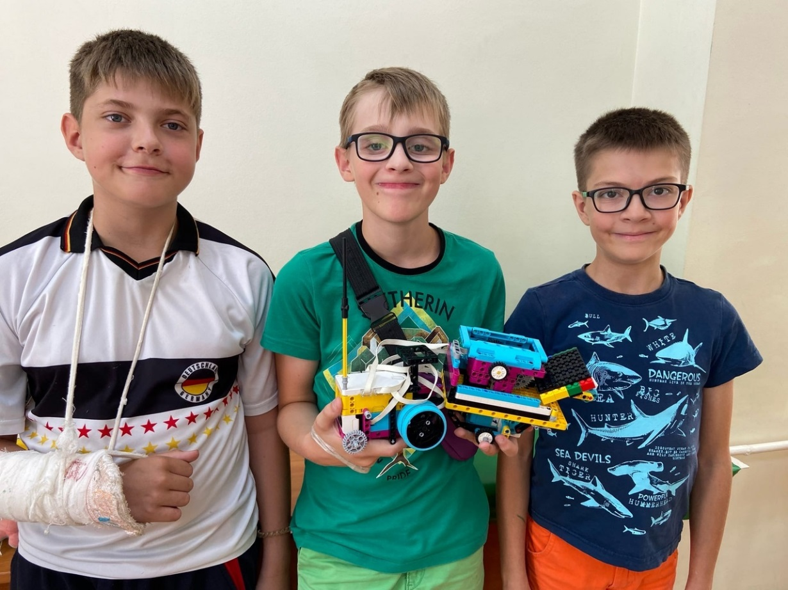
«Шредер для мусора 2.2»
Выполнили:
Четаев Степан,
Галичников Владимир,
Черняк Михаил
Руководитель: Оглезнева Екатерина Алексеевна
Г. Ижевск

Slide 2
Цель – создать робота, который будет измельчать шины и использовать как вторичное сырье для укладки резинового покрытия.
Задачи:
1. Узнать, сколько мусора на свалках в Удмуртии;
2. Почему из дворов Ижевска стали исчезать покрышки и чем они опасны?
3. Кто перерабатывает шины?
4. Что можно сделать из резиновой крошки?
5. Придумать и собрать робота на наборе LEGO SPIKE PRIME;
6. Запрограммировать робота;
7. Провести тестирование.
8. Придумать улучшения для робота.

Slide 3
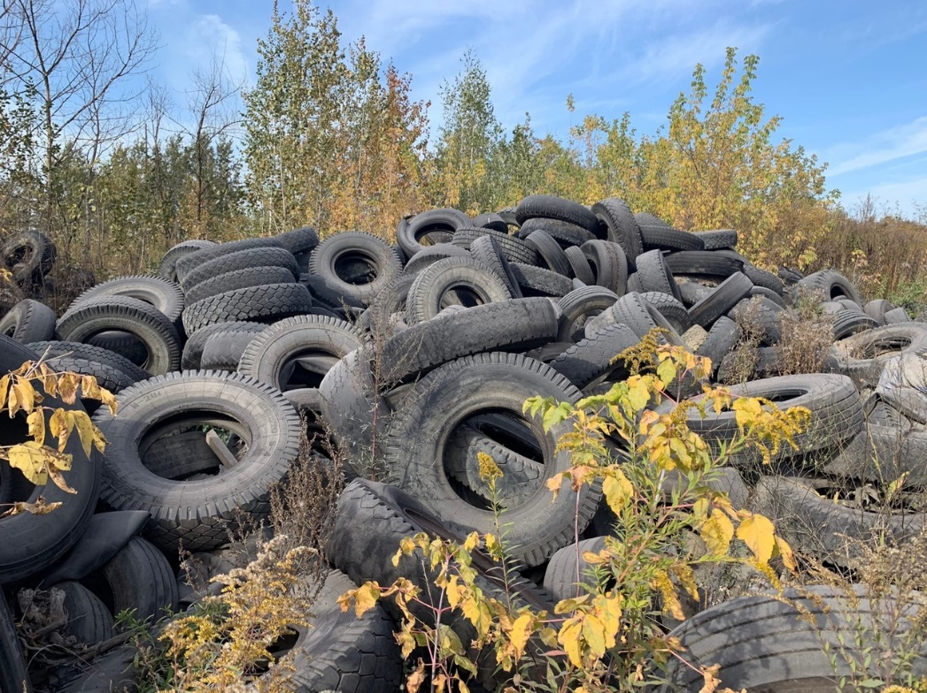
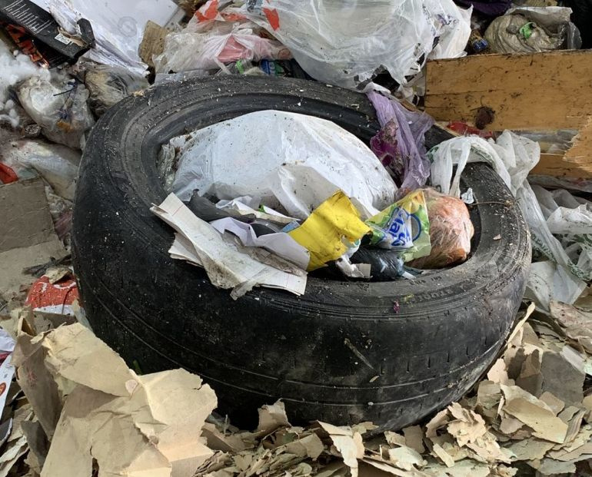
Актуальность
Проблема утилизации отходов с каждым годом становится все более актуальной. Известно, что разные виды отходов разлагаются от нескольких месяцев до 1000 лет. Например, резина – это вид отходов, который будет разлагаться не менее 100 лет. Покрышкам не место на полигонах. Этот вид опасного отхода должен правильно утилизироваться. При этом в почву, атмосферу, поверхностные и подземные воды попадают токсичные соединения.
В России утилизация шин является серьезной экологической и экономической проблемой. Так по данным научно-исследовательского института шинной промышленности в стране ежегодно выходит из эксплуатации около 1 млн. тонн шин.

Slide 4
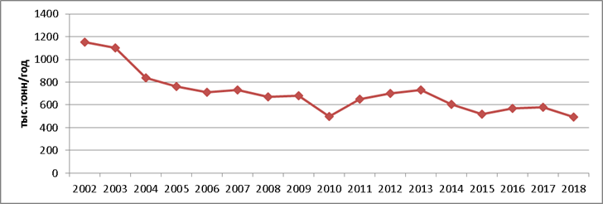
Сколько мусора на свалках в Ижевске?
В городе Ижевске за 2018 год образовалось 493,1 тыс. тонн отходов. Динамика образования отходов производства и потребления в городе Ижевске за период 2003-2018 годов показана на рисунке.
В столице Удмуртской республики проживает более 600 тыс. жителей. Объем отходов увеличивается ежегодно. Автомобильные покрышки составляют существенную часть выбрасываемого мусора, так как транспорта в Ижевске много. В последнее время государство следит за соблюдением законодательства об уничтожении отходов, поэтому выбрасывать шины просто на помойку рискованно.

Slide 5
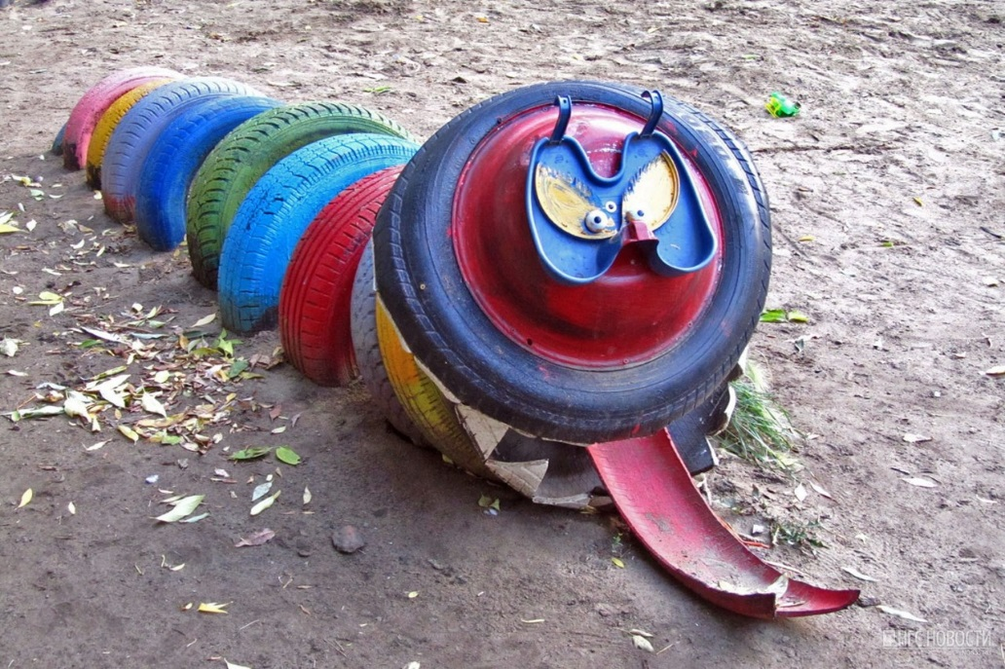
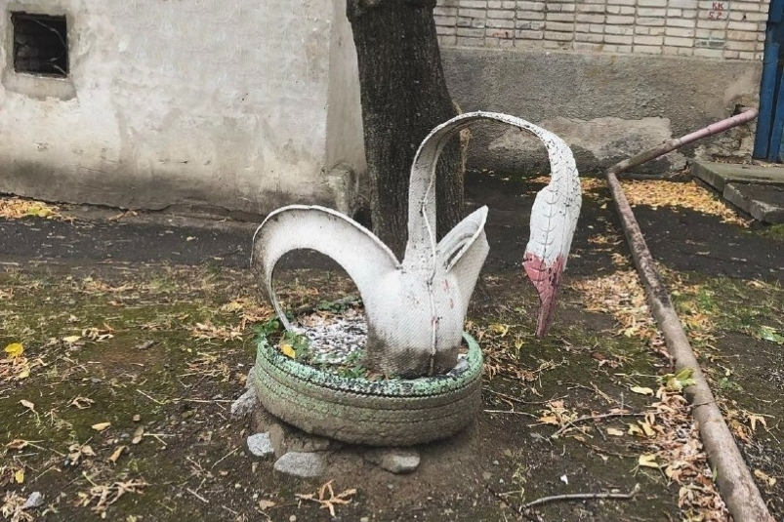
Почему из дворов Ижевска стали исчезать покрышки и чем они опасны?
В Ижевске клумбы и скульптуры из автомобильных покрышек, украшающие дворы, достались нам по наследству из 90-х. Тогда никто не знал, какую опасность несут резиновые мишки и лебеди, стоящие во дворах, и местные художники «лепили» их по всей стране. Но с 1 июня 2021 года за использование покрышек на детских площадках и во дворах начнут штрафовать – сумма составит до 250 тысяч рублей.
Автомобильные шины выделяют целый ряд вредных веществ. Покрышки при разложении отправляют в атмосферу и грунтовые воды канцерогены, мутагены и т.д.

Slide 6
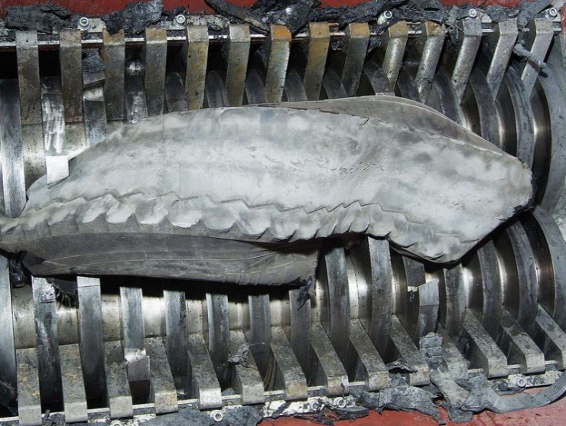
Кто перерабатывает шины?
В нашей республике есть несколько организаций, которые принимают отработанные шины. Именно туда и должны сдавать покрышки.
– «Удмуртвторресурс», ул. К. Маркса 130/1;
– «Ижевский шинный завод», Завьяловский район, п. Березка 4;
– «Экология», Ленина 23, оф. 408/409;
– «Завод по переработке РТИ», Новоажимова 13.
Конечно, это не бесплатно. За вывоз ядовитого хлама на полигоны ЖЭК будут платить деньгами жильцов. И никто не собирает шины в городе. Довезти до этих компаний люди должны самостоятельно, при этом придется заплатить транспортные расходы в размере 50-300 рублей за одну шину.

Slide 7
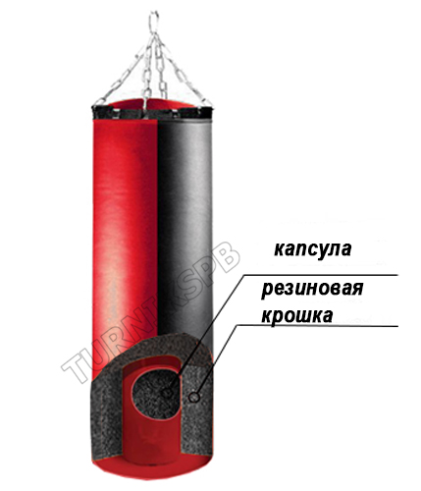
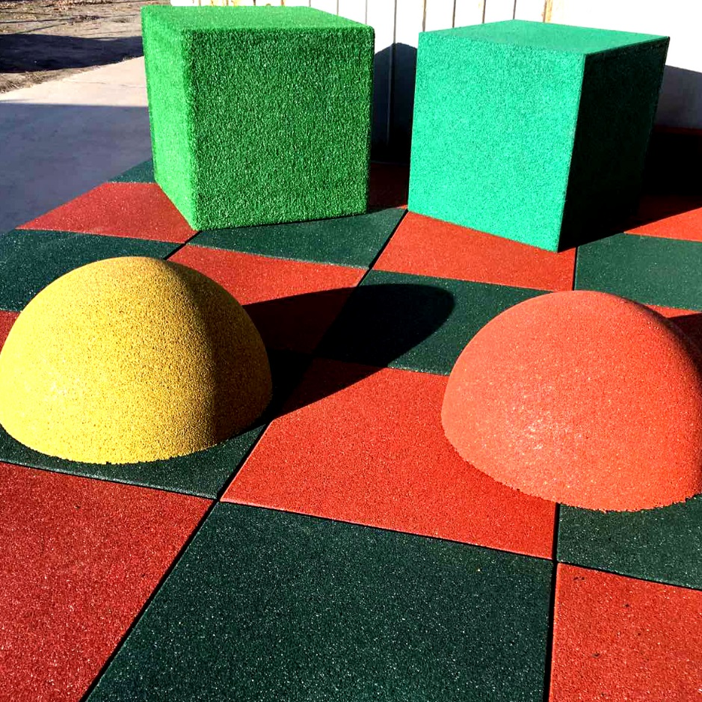
Что можно сделать из резиновой крошки?
Для чего нужна резиновая крошка, теперь уже знают многие, потому что сфера использования этого материала очень широкая. Это и внутренние водонепроницаемые, и наружные водопропускаемые покрытия, производимые методом прессования. В состав таких покрытий входит смесь резиновой крошки с красителем и связующим. Составные будущего покрытия прессуются под давлением и определенной температурой в определенные формы.
А также наполнение боксерских груш и мешков, а также матов. Областей использования резиновой крошки чрезвычайно много, потому что это удивительный и уникальный продукт, получаемый из вторсырья.

Slide 8
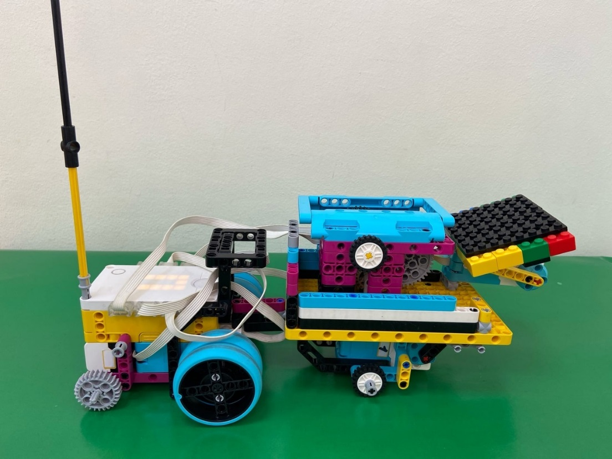
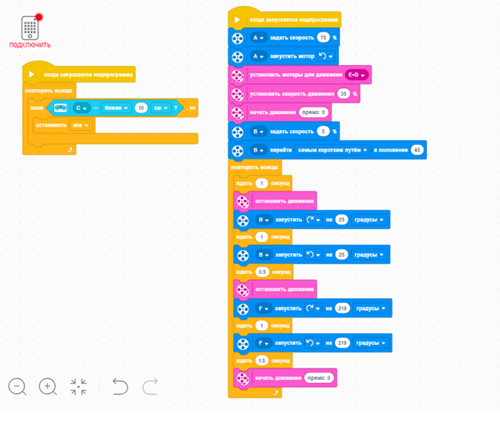
Создание робота.
Мы решили создать робота, который будет измельчать шины и использовать как вторичное сырье для укладки резинового покрытия. В разработке робота мы использовали набор LEGO SPIKE PRIME.
Функции робота:
езда и остановка перед препятствием
шредер для измельчения отходов
ковш, который будет вываливать мусор
пресс для резиновой крошки
Электронные компоненты: Хаб, 5 моторов, 1 датчик расстояния.
Механизмы: зубчатая передача.

Slide 9
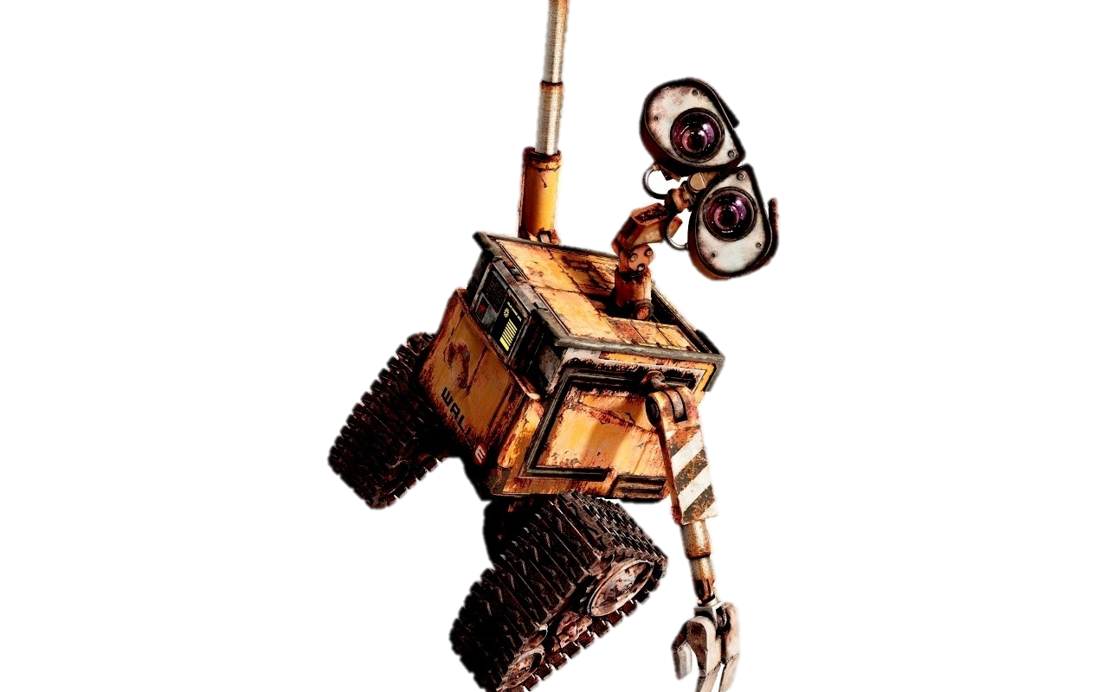
Результат
В Удмуртской республике с каждым годом количество отходов постепенно уменьшается, но его все еще достаточно много. Также во дворах и на старых детских площадках есть украшения из шин, еще старые шины можно найти возле мусорных контейнеров, на автосервисах и т.д. Этот вид отходов опасен и токсичен для окружающей среды. В Ижевске, конечно, можно найти компании, которые занимаются переработкой шин, но централизованным сбором шин никто не занимается и за переработку ваших шин попросят заплатить. Именно поэтому мы решили создать робота, ведь резиновая крошка пользуется спросом и из нее можно сделать еще много полезных вещей.
Мы можем с уверенностью сказать, что нам удалось достичь цели проекта. Наша модель робота «Шредер для мусора 2.2», отвечает всем поставленным задачам. Этим проектом мы бы хотели показать важность сохранения чистоты в мире. Мы надеемся, что в будущем наша планета станет чище, и мы для этого будем прилагать все усилия.
Спасибо за внимание!
С удовольствием ответим на ваши вопросы!

